Slide 1
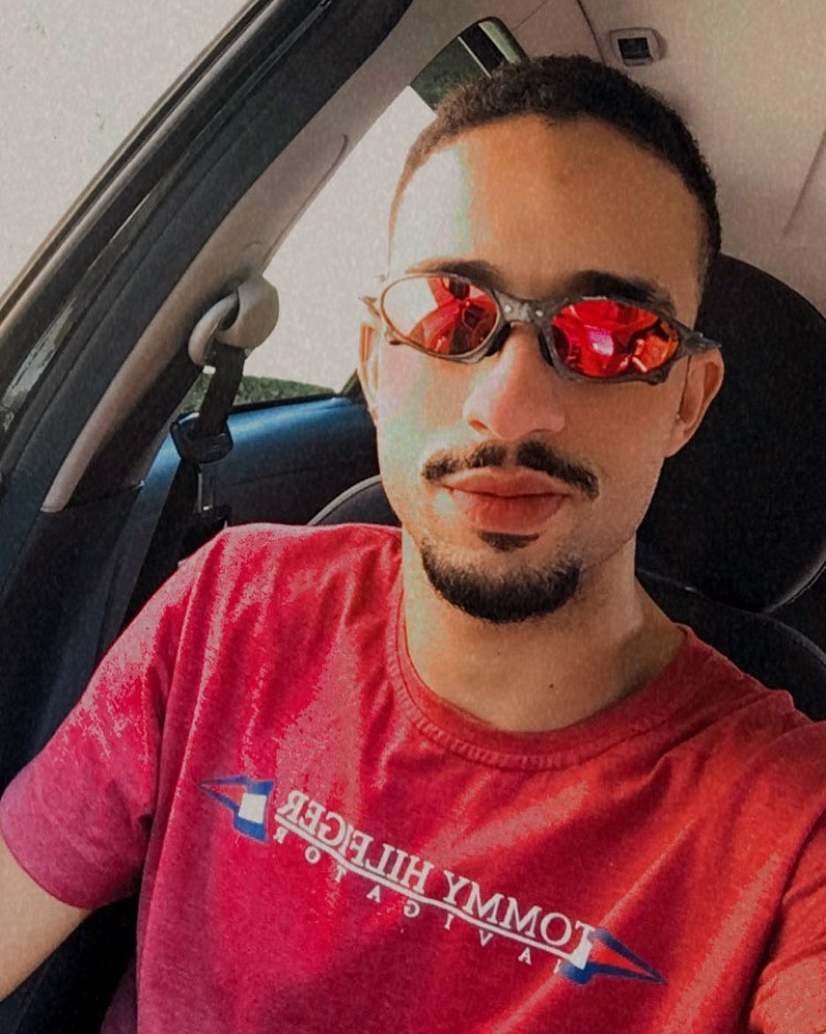
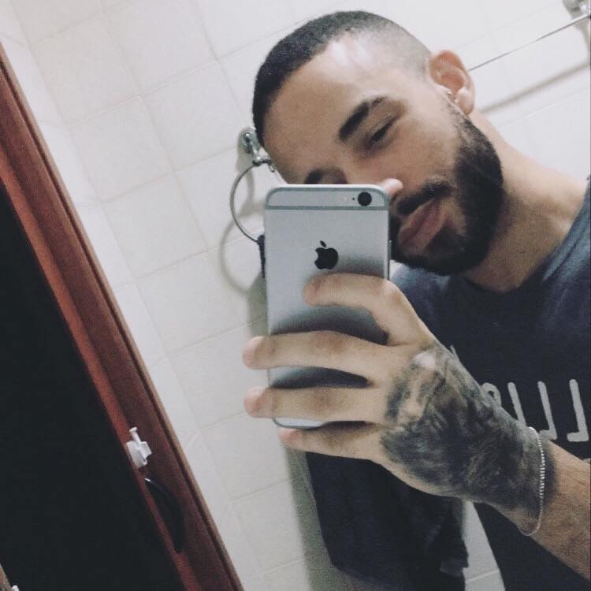
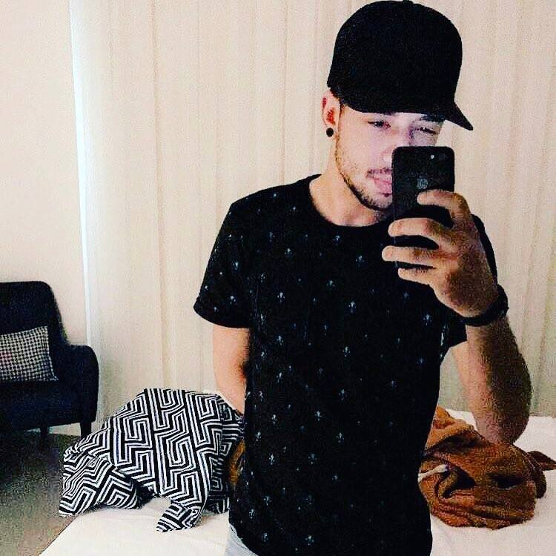
Quem é o Leonardo

Slide 2
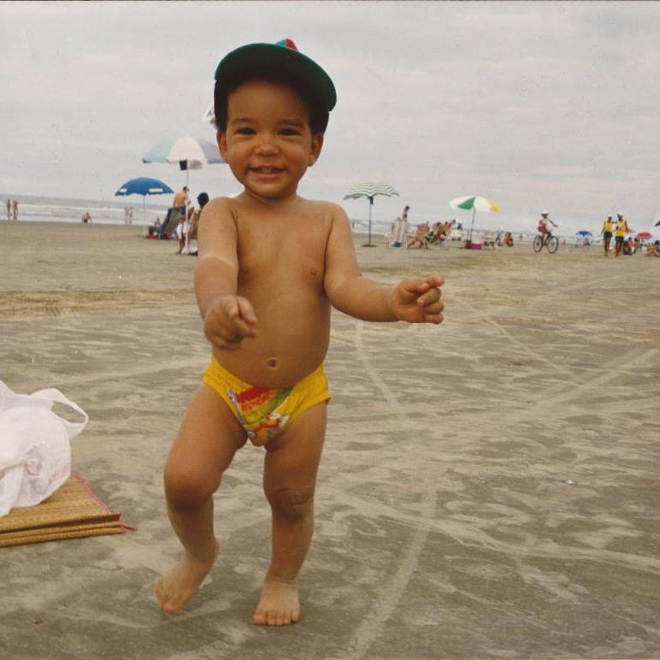
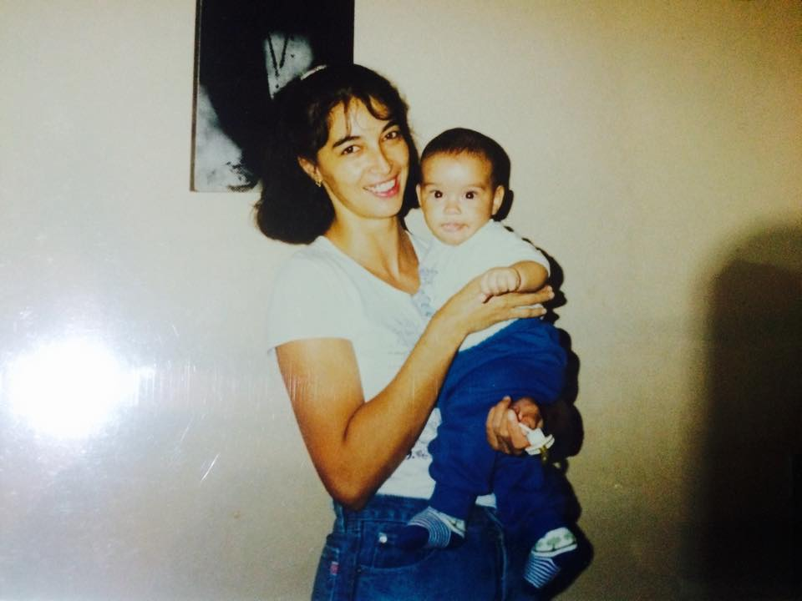
Filho único adotivo

Slide 3
Experiências
Já estudei no Senai
Trabalhei com T.I
Trabalhei na União Química, indústria farmacêutica, sabe o Paracetamol? Eu que fazia.
Já fui analista de uma empresa de Internet Fibra Óptica na cidade
Trabalhei de peão( carinhosamente falando ) em uma empresa que fazia caixas de papelão

Slide 4
Por que escolhi a Generation?
Primeiro pela oportunidade de conhecimento
Segundo pela oportunidade de carreira fora do curso
E terceiro pois foi muito mas muito bem recomendado.

Slide 5
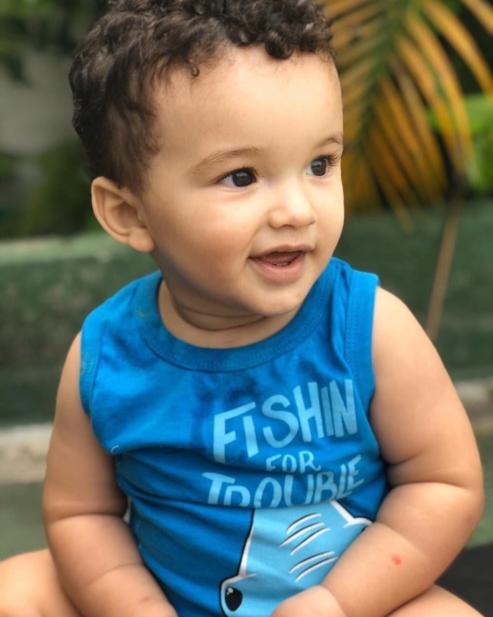
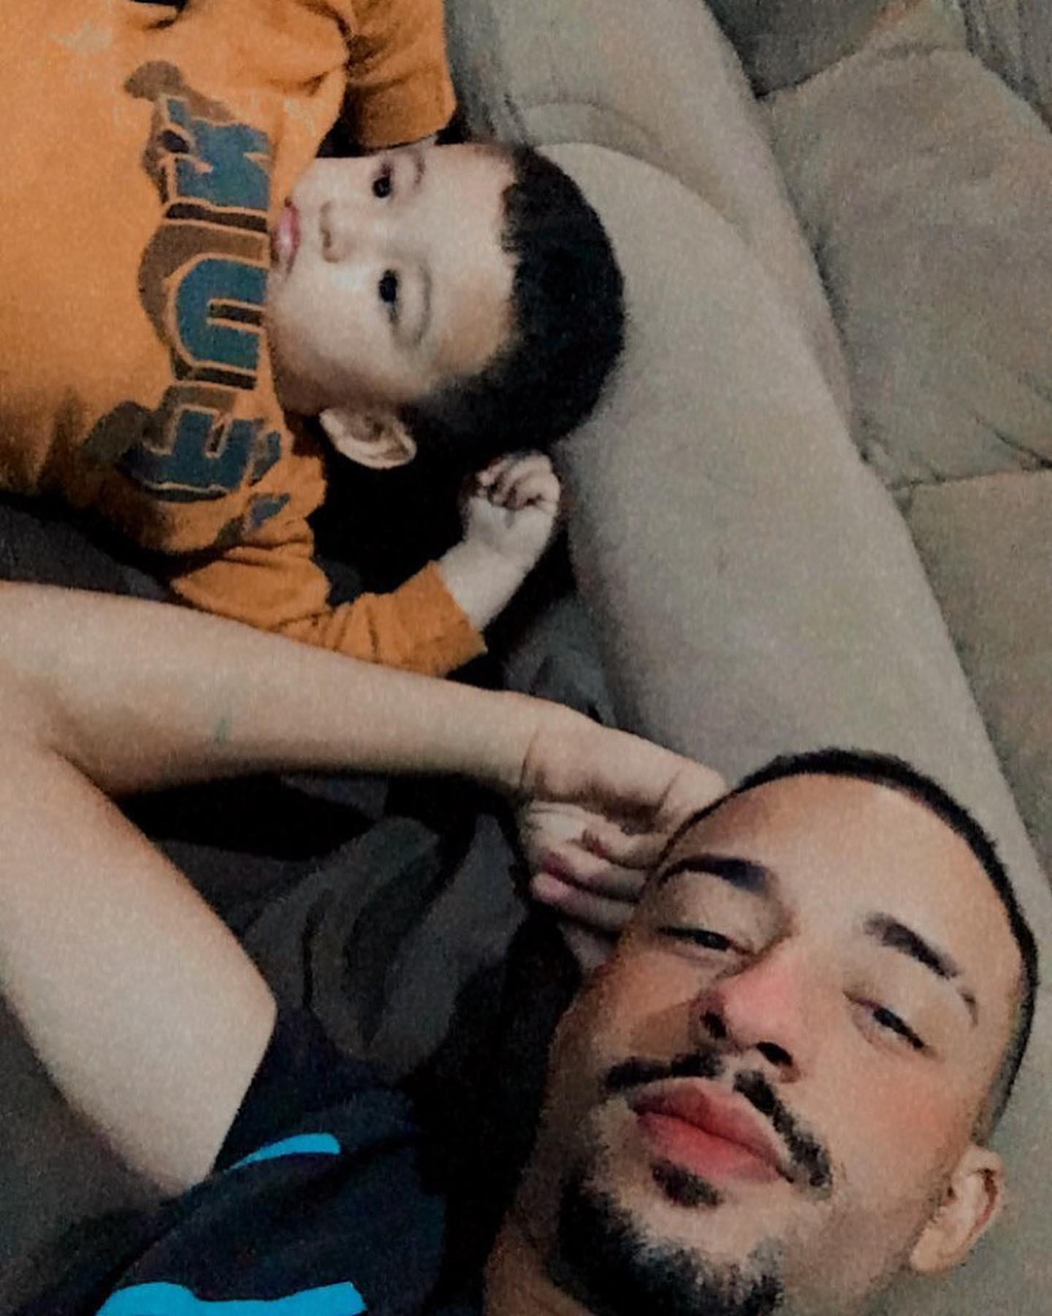
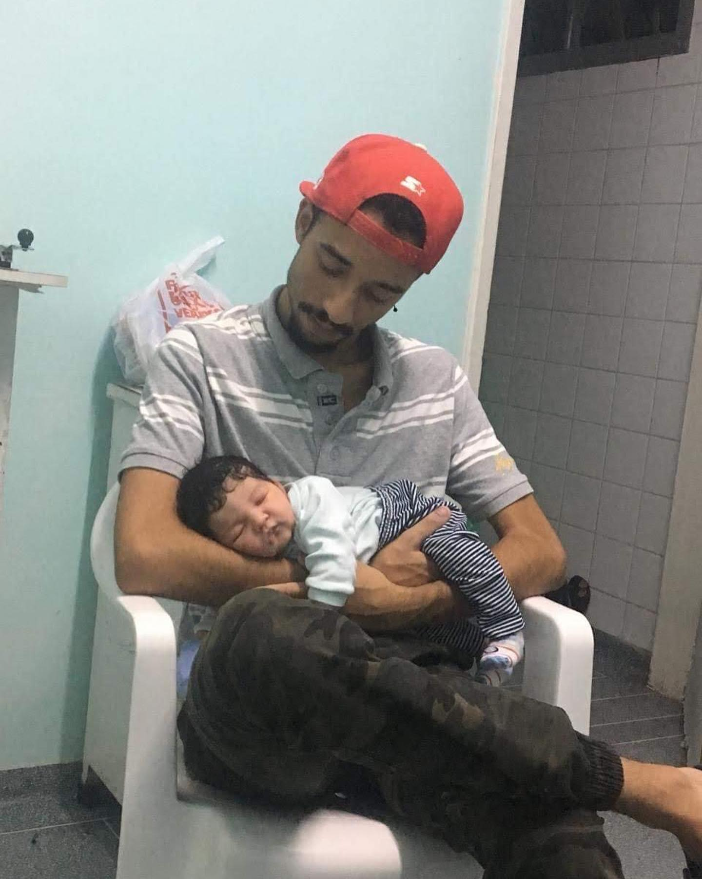
Quem eu sou hoje?

